Slide 1

投融资数据的复杂网络建模与分析
院系：计算机科学与技术学院
专业：软件工程
答辩人：黄婧宇
指导老师：刘畅
Notes:
pp琦素材站
https://shop152350920.taobao.com/

Slide 2
目录
1
2
3
研究背景
研究现状
研究思路
RESEARCH BACKGROUNDS
RESEARCH FRAMWORK
Research Ideas
4
5
6
目标与内容
工作计划
参考文献
Content & Goal
Research Plan
BIBLIOGRAPHY

Slide 3
1
研究背景
RESEARCH BACKGROUNDS

Slide 4

1
研究背景
RESEARCH BACKGROUNDS
目的
数据结构与算法是本科计算机科学教育的基石，然而，这门课程前期十分抽象，难以入门。
如果有一个数据结构与算法的可视化工具，例如数组、树等，供学生操作，通过简单的方式，用图形的表达算法，而不是陷入内存地址和函数调用，允许学生了解如何将元素插入或删除。那将非常有用。

Slide 5
1
研究背景
RESEARCH BACKGROUNDS
意义
辅助教师进行教学，从而降低教学难度：数据结构和算法通过图形和动画方式表达各种状态转移和求解过程，让算法的执行过程栩栩如生。
自由探索并验证想法，提高学习动力：提供一个可交互、可探索的教学环境，允许学生自由的创建并且可视化算法。

Slide 6
研究现状
2
RESEARCH FRAMWORK

Slide 7
2
研究现状
RESEARCH FRAMWORK
可视化教学，效果甚微
交互式可视化工具，效果显著
一些研究结果显示，使用可视化教学的学生和不使用可视化教学的学生在教育结果上没有显著差异。可视化在教学中可能有效，但很难有效地创建和使用它们。
有研究表明，与仅观看可视化或未访问任何可视化的学生相比，允许学生创建自己的可视化可以获得更好的测试结果。
这表明实际动手参与算法可视化是一个重要的因素，具有可交互性的工具，将显著提升学生的学习兴趣。

Slide 8
2
研究现状
RESEARCH FRAMWORK
整体现状
要实现通用的系统工具，难度大，互联网上没有什么好的办法。
难
类型单一，对典型数据结构与算法没有足够的覆盖。
丰富度
大多数计算机科学从业者对工具质量不认可
工具质量
推广与普及
缺少有效的社区推广、存储。

Slide 9
2
研究现状
RESEARCH FRAMWORK
算法可视化工具现状
通用型工具现状
近年来，算法可视化的教学软件层出不穷，但却很少有投入到实际教学应用中去。
大多软件都偏向简单，不具备通用性与简洁性。
但依托于Github、Web技术与数据可视化的发展，互联网上已经有了一些高流行度、高质量的数据结构与算法可视化工具了。
主要有Algorithm Visualizer、Data Structure Visualizations、VisuAlgo。

Slide 10
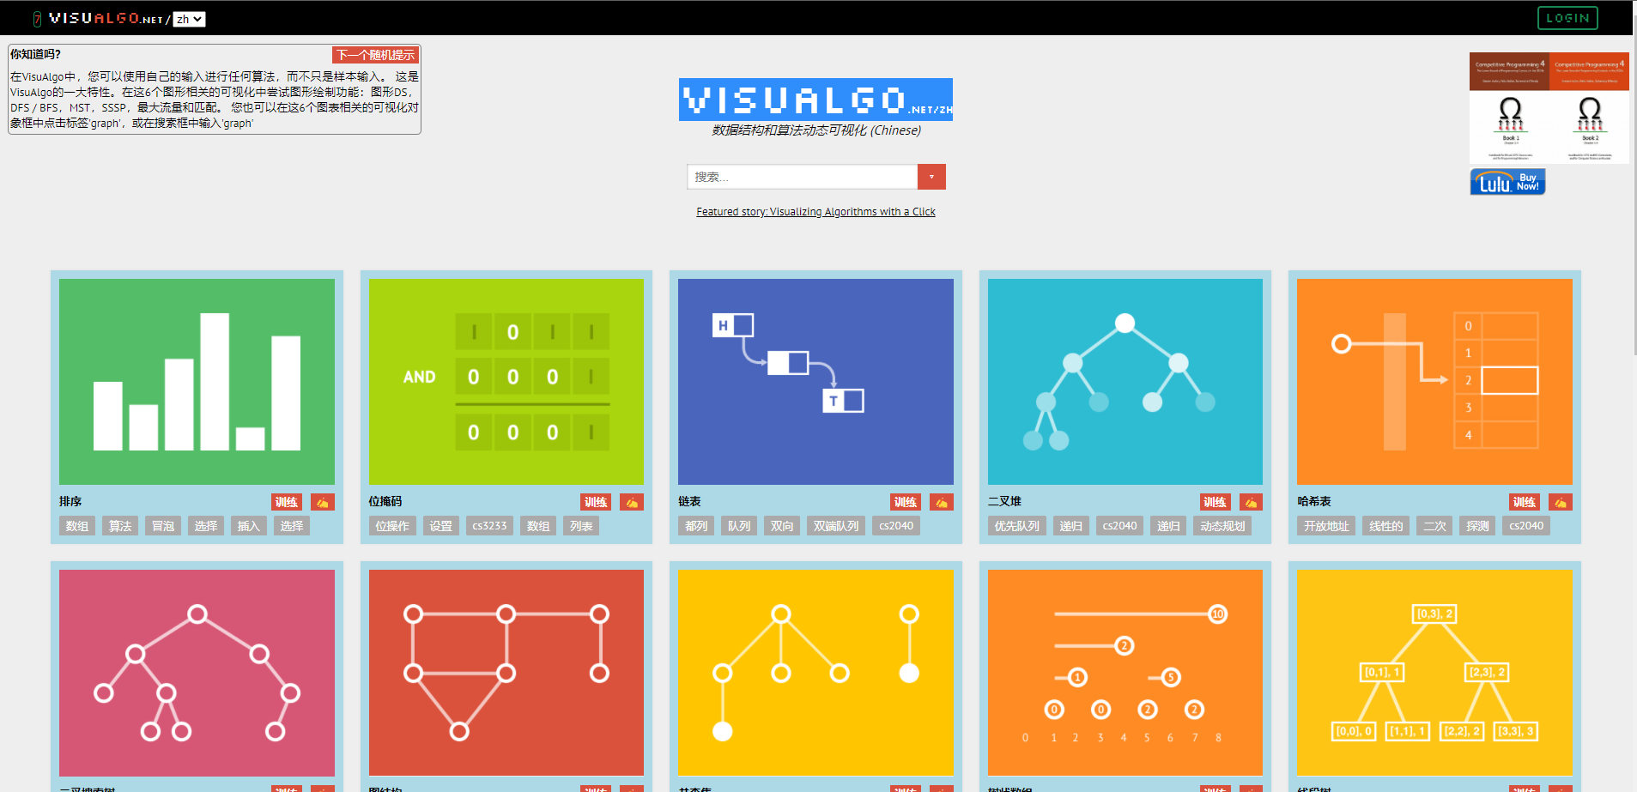
2
研究现状
RESEARCH FRAMWORK
特点如下：
预先设置好了种类丰富的数据结构与算法模型，允许用户控制代码的执行速度，并且回溯查看。
其原理大致是将预先设置好的代码与文本内容。将代码提前执行一遍，得到线性记录图表的行为，交由统一的工作台展示。
该模式的特点在于，辅助提示的文档，可以代替老师教学。可以清晰的让学生看到代码的执行过程。美中不足的是，这样预先设置好的内容很难让学生去创建属于自己的算法。
VisuAlgo

Slide 11
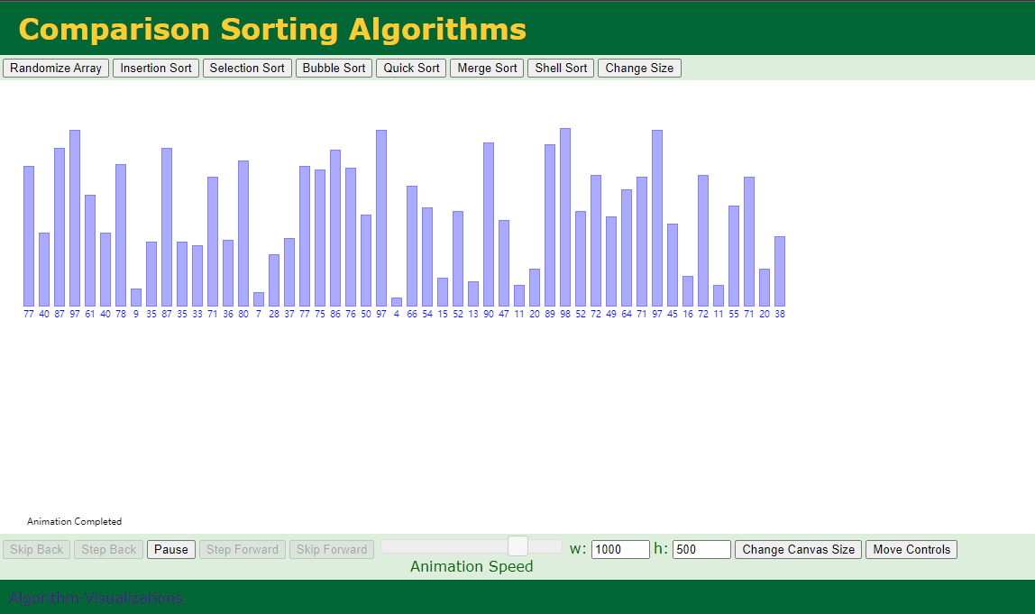
2
研究现状
RESEARCH FRAMWORK
特点如下：
预先设置好了一系列数据结构与常用算法，用于辅助教学。
其原理大致是提供图形控制API，允许让用户调用从而自由创建算法。
这是至上世纪80年代至2010年之前，在Web技术和数据可视化技术不成熟时，互联网上常见的实现模式。
这种基于调用图形API的实现模式，由于过于复杂的图形API，很难让学生去创建属于自己的算法。
Algorithm Visualizer

Slide 12
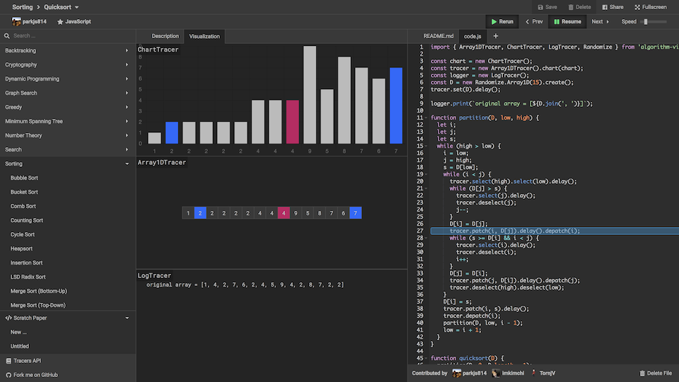
2
研究现状
RESEARCH FRAMWORK
Algorithm Visualizer
特点如下：
Algorithm Visualizer 是一个交互式在线算法可视化平台，支持根据JavaScript、C++、Java、Python代码生成动态的可视化图表。
其原理大致是将代码上传至服务端并执行，在执行过程中线性记录图表的行为，执行完毕后将线性记录交给前端回溯执行与渲染。工作台将行为与图表捆绑在一起，因此在整个过程中，无需控制可视化图形，只需操作代码，即可得到动态图表。

Slide 13
研究思路
3
Research Ideas

Slide 14
3
研究思路
Research Ideas
思路1：寻找一个通用方案
算法数量庞大，种类繁多，直接可视化一类或者多个算法，不是一个通用的解决方案。
考虑到数据结构是实现各式各类算法的基础，面向数据结构领域，将一种数据结构可视化后，可以基于该数据结构，实现相当数量的算法。
例如：冒泡排序、快速排序、归并排序、堆排序可以基于数组实现。经过我的总结，排序算法本质上也是对数组进行有限数量的原子操作：插入、删除、修改。
那么只要一个线性结构图表支持按下标插入、删除、修改，那么就可以将排序算法的执行过程用可视化图形表达。

Slide 15
3
研究思路
Research Ideas
思路2：有限的数据结构实现无限的算法
基于数组的进行推演，我认为有限的数据结构实现无限的算法，
以单一数据结构为基础，可以实现依赖此数据结构的相关算法。

Slide 16
研究目标与内容
4
Research Content & Goal

Slide 17
4
研究目标与内容
Research Content & Goal
研究目标
创建一个基于Javascript实现的Web应用程序，该应用程序的特点是对常用的数据结构和算法的执行过程进行可视化，包括数组、队列、堆栈、树等典型数据结构，以及排序、搜索等典型算法。
主要目标是，提供足够简洁且通用的可交互平台，允许用户创建自己的算法执行过程，并且图形与代码可以相互解释。

Slide 18
4
研究目标与内容
Research Content & Goal
研究内容1 ： 技术架构
综合考虑图形技术的发展与系统的易于推广，我决定采用Web相关技术栈。
以HTML、CSS、Javascript为基础，采用React构建系统整体结构、使用D3.js搭建相关数据结构与算法的可视化图形。
实现包括路由、导航菜单、数据结构教程与说明、算法画廊、国际化（英文与中文）等功能。

Slide 19
4
研究目标与内容
Research Content & Goal
研究内容2 ： 可交互式代码编辑器
为了提供足够的简洁性与交互性，必须让用户避免操作复杂的可视化图表。因此考虑让用户直接编写算法，基于代码生成可解释算法执行过程的动态图表。
因此，我需要提供一个代码编辑器，目前考虑采用Monaco Editor搭建交互式编辑器平台，允许用户编写相关代码并生成图表。

Slide 20
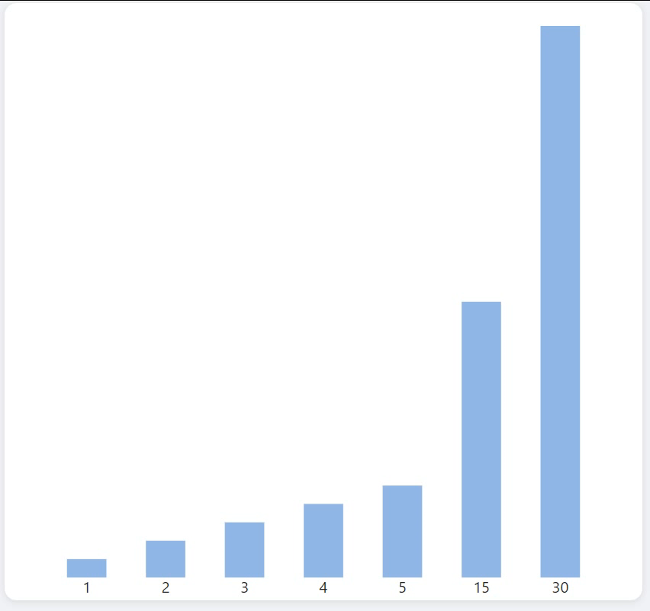
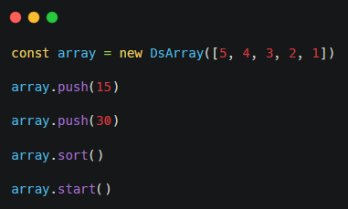
4
研究目标与内容
Research Content & Goal
研究内容3 ： 类数据结构图表库
考虑到几乎所有算法的实现都需要依赖于某一种或多种数据结构，因此我只需要实现基础的类似的数据结构图表，并且提供该类数据结构常用的接口，就能让用户按自己的意愿实现各种各样的算法。
可行性验证示例：
如图所示，DsArray代表一个类数组的结构。初始化数组值为[5, 4, 3, 2, 1], 随后依次在数组末尾推入15，30，并且将整个数组排序(默认升序)。

Slide 21
工作计划
5
Research Plan

Slide 22
5
工作计划
Research Plan
02/17 ~ 02/28
04/01 ~ 04/15
01
04
查阅国内外相关文献相关资料，完成开题报告和开题答辩。
基本完成整个系统的开发工作。
03/01 ~ 03/15
04/15 ~ 04/30
02
05
初始化仓库，搭建网站基本框架
完成毕业论文目录以及初稿的撰写。
03/15 ~ 03/31
05/01 ~ 05/30
03
06
根据撰写规范和修改意见，修缮论文与答辩
初步验证思路，并且确定交互逻辑。

Slide 23
参考文献
6
BIBLIOGRAPHY

Slide 24
6
参考文献
BIBLIOGRAPHY
[1] Tao Chen and Tarek Sobh. “A tool for data structure visualization and user-defined algorithm animation”
[2] Matthew L. Cooper, Clifford A. Shaffer, Chairman Stephen H. Edwards Eli Tilevich. “Algorithm Visualization : The State of the Field”
[3] Clifford A. Shaffer, Matthew L. Cooper, and Stephen H. Edwards. “Algorithm visualization: A report on the state of the field. In SIGCSE”
[4] Christopher Hundhausen, Sarah Douglas, and John Stasko. “A meta-study of algorithm visualization effectiveness. Journal of Visual Languages and Computing”
[5] Andrea Lawrence, John Stasko, and Albert Badre. “Empirically evaluating the use of animations to teach algorithms”
[6] Data Structure Visualization
https://www.cs.usfca.edu/~galles/visualization/Algorithms.html
[7] Algorithm Visualizer https://algorithm-visualizer.org/
[8] Visualgo https://visualgo.net/en
[9] 余雨, 廖涛. “算法可视化软件设计中关键问题的研究”. 计算机软件及计算机应用.
参考文献

Slide 25
THANKS
感谢聆听
院系：计算机科学与技术学院
专业：软件工程
答辩人：杨江涛
指导老师：廖竞
Notes:
pp琦素材站
https://shop152350920.taobao.com/

